Slide 1
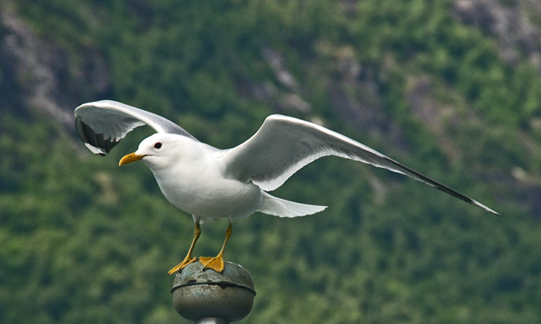
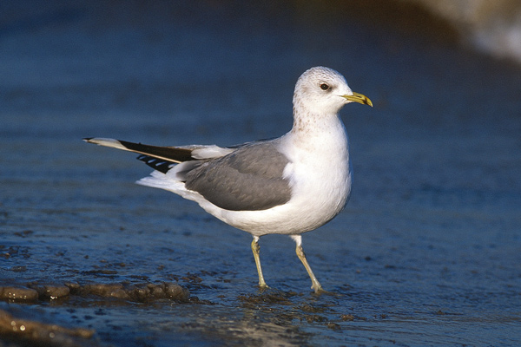
Czy mewa pospolita jest pospolita?
MAKS WARYCH 5A

Slide 2
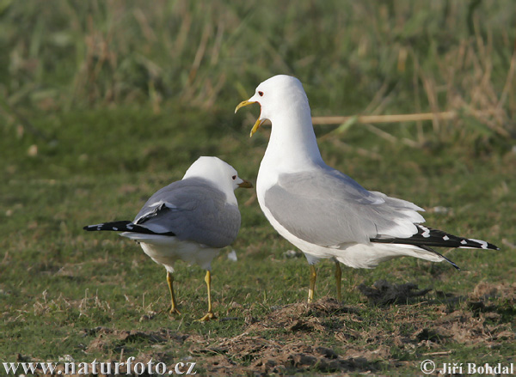
Larus canus czyli mewa pospolita
Mewa siwa, mewa pospolita– gatunek dużego ptaka wodnego z rodziny mew.
W Polsce najczęściej stosowaną nazwą tego gatunku jest "mewa pospolita”.

Slide 3
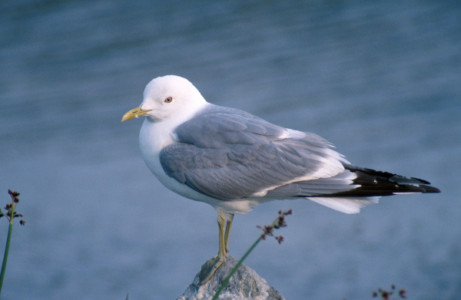
Wygląd mewy pospolitej
Dorosłe mewy pospolite w upierzeniu godowym są białe z popielatym grzbietem i czarnymi skrzydłami.
Na końcach lotek mają białe plamki.
Upierzenie spoczynkowe różni się od godowego tylko drobnymi, szarobrązowymi plamkami na wierzchu głowy i na karku.
Młode są cętkowane, pióra mają brązowo-czarne i wąski czarny pas na końcu ogona. Ciemny dziób ma czarną plamę u nasady, nogi są cieliste.
Osiąga długość ciała 40-56 cm, rozpiętość skrzydeł 110-120 cm i wagę 290-550 g.

Slide 4
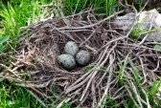
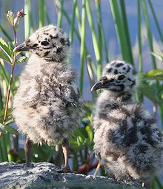
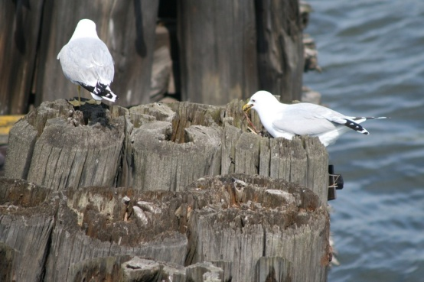
Miejsca gniazdowania i gniazda mewy pospolitej
Gniazdo to płytki dołek na ziemi na podwyższeniu i na dachach domów, rzadziej na wierzbach.
Często samotnie, ale może również tworzyć niewielkie lub średnie stada.
Gniazdo buduje głównie samica ustalająca miejsce na lęg z pomocą samca.
Gniazdo składa się z traw, roślin wodnych lub wrzosów.

Slide 5
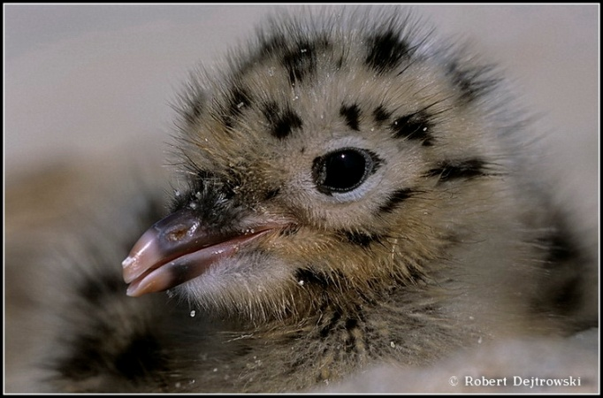
Rozród
Gniazdo budowane jest głównie przez samicę, która wyprowadza w roku jeden lęg (1-3 jaja).
Są one wysiadywane przez oboje rodziców średnio przez 23-26 dni.
Aby rodzic zwrócił pokarm pisklę dziobie
w czubek jego dzioba.
Po 5 tygodniach młode opanowują sztukę latania.

Slide 6
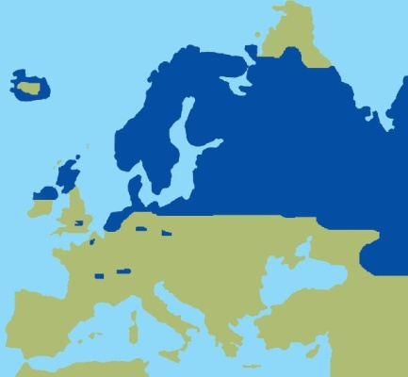
Miejsca występowania mewy pospolitej na świecie
Zamieszkuje północną Eurazję i Amerykę Północną:
Kiedyś zamieszkiwała tylko Islandię, Wyspy Brytyjskie i Półwysep Skandynawski.
W Europie poszerzyła swój zasięg na tereny w głąb Polski, Niemiec, Francji i Austrii.
Zimuje w Europie, Afryce Północnej, Bliskim Wschodzie i w Zatoce Perskiej.

Slide 7
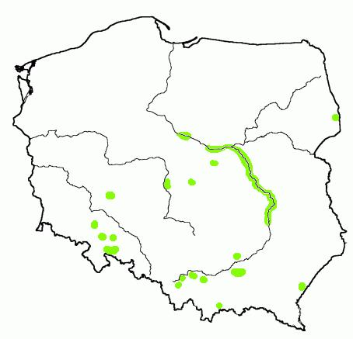
Miejsca występowania Mewy Pospolitej w Polsce
W Polsce gnieździ się nielicznie (3000 - 3500 par) i nierównomiernie, choć spotkać ją można na całym niżu. Od połowy XX wieku widywana coraz częściej
w głębi lądu, wtedy też pojawiła się po raz pierwszy
w kraju.
Badania dowiodły, że lęgi kończą się większym sukcesem nad przemysłowymi zbiornikami wodnymi niż nad Wisłą.

Slide 8
Miejsca występowania Mewy Pospolitej w Polsce
Wbrew nazwie, mewa ta nie jest pospolita na terenie Polski.
Znacznie bardziej pospolita i liczna jest jej kuzynka - mewa śmieszka.

Slide 9
Pożywienie mewy
Pokarm zwierzęcy zróżnicowany i zależny od pory, głównie bezkręgowce, ryby, małe płazy i gryzonie,
a także jagody i nasiona.
Pokarm roślinny stanowi jedynie uzupełnienie diety.

Slide 10
Zdobywanie pożywienia przez mewy
Na żerowanie odlatują rano. Kierują się wtedy na pola, łąki, wysypiska śmieci, lub do portów.
Szukają pokarmu też na wybrzeżach. Zdarza jej się pochwycić i zjeść ptasie jaja i pisklęta mew i rybitw. Zjada też odpadki pozostawiane przez ludzi.
Poszukiwać pokarmu może w locie patrolowym, przez brodzenie w wodzie lub przez zanurzenie nisko głowy
w wodę.
Potrafi z powietrza skoczyć do wody i zanurkować na 1 metr głębokości, a także ścigać owady w locie.

Slide 11
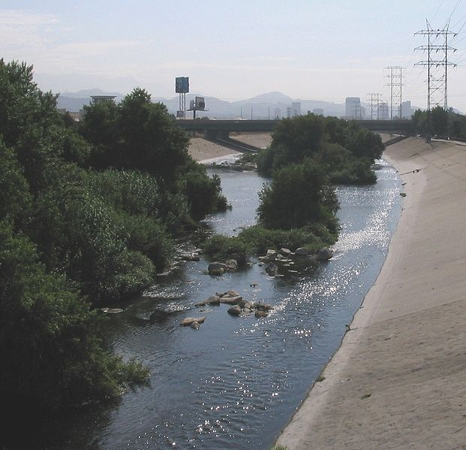
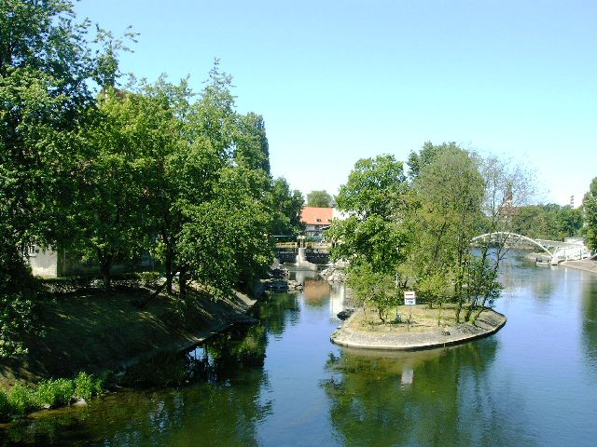
Ochrona
Mewa Pospolita jest gatunkiem chronionym.
Regulowanie rzek i likwidowanie wysp umieszczonych w ich nurcie przyczynia się do spadku jej liczebności.

Slide 12
Ilość Mew Pospolitych na jeziorze Wigry w latach 2005- 2008

Slide 13
Jakieś pytania?
?

